Slide 1
Curva de Retenção da Água no Solo
Universidade de São Paulo
Escola Superior de Agricultura “Luiz de Queiroz”
Métodos Instrumentais de Análise Física do Ambiente
Fernando Henrique Setti Gimenes
Orientador: Paulo Leonel Libardi

Slide 2
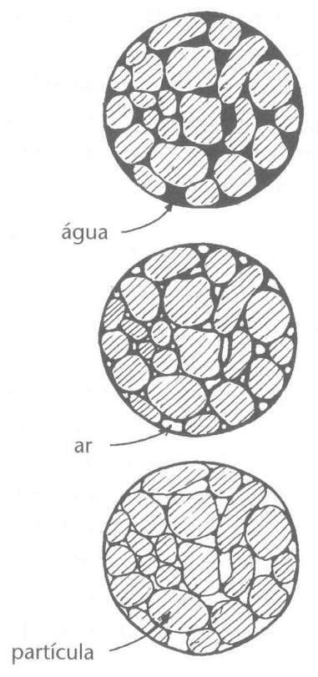
Introdução
- Representa a diferença da energia do sistema entre o estado da água no solo e um estado padrão.
- Define o estado de energia no ponto considerado.

Slide 3
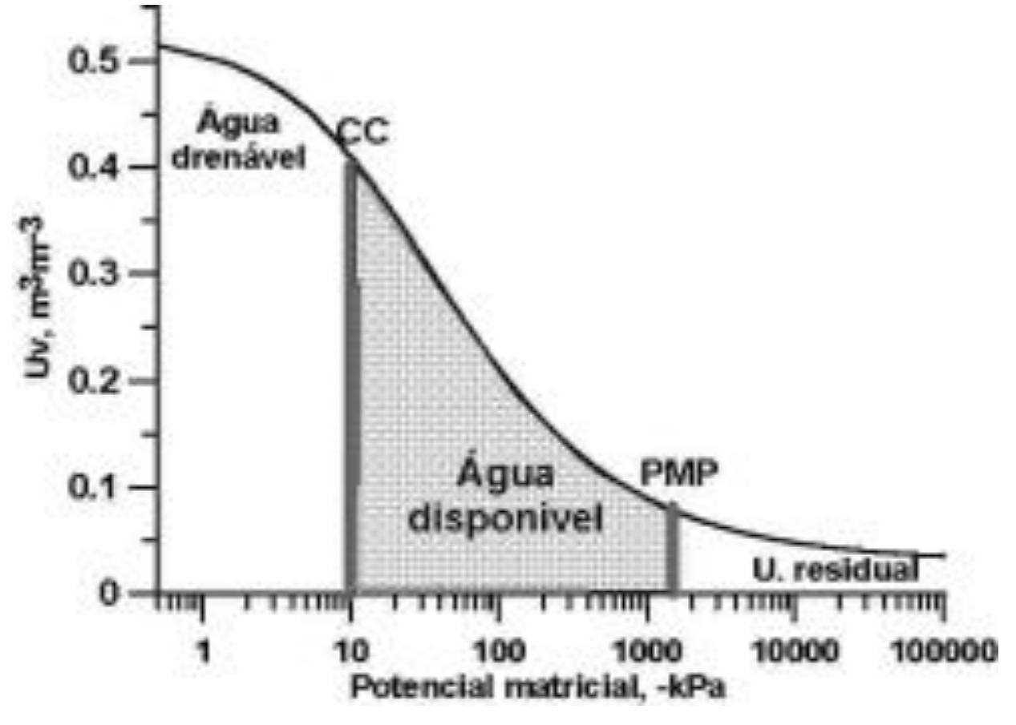
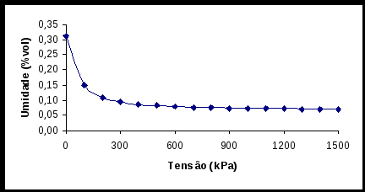
Curva de Retenção de Água

Slide 4
Textura
Estrutura
Densidade do solo
CRA
Carbono Orgânico
Porosidade
Distribuição
de Poros

Slide 5
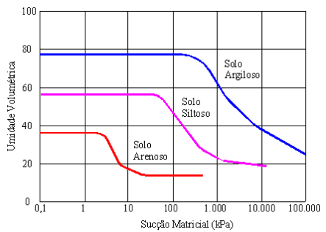
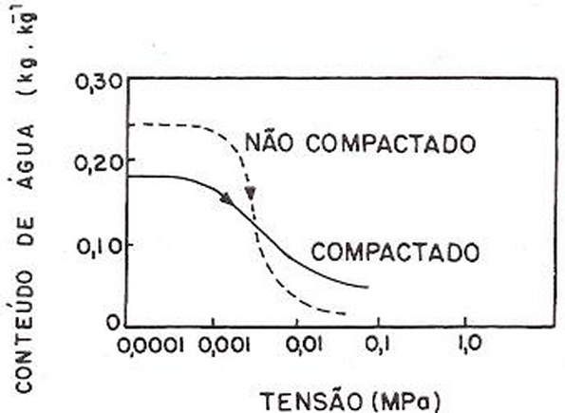
Curva de Retenção de Água

Slide 6
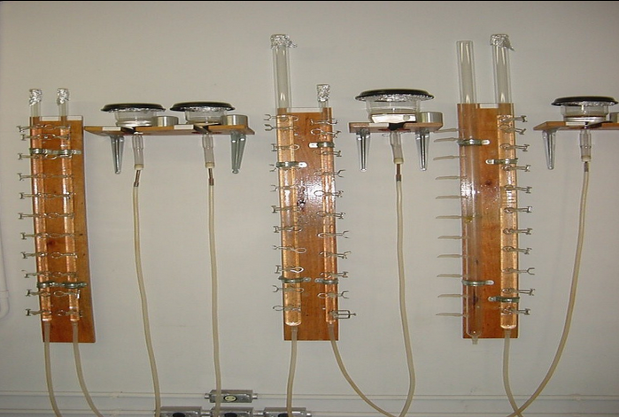
Método Padrão – Placa Porosa

Slide 7
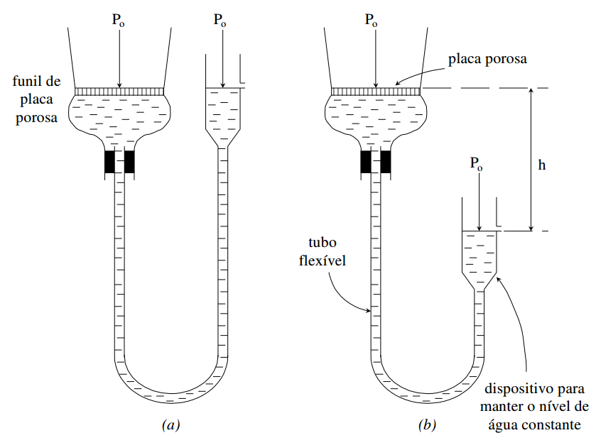
Funil de Placa Porosa

Slide 8
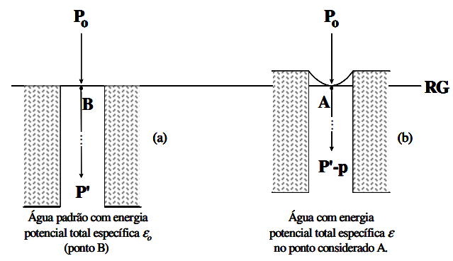
Funil de Placa Porosa

Slide 9
Câmara de Pressão com Placa Porosa

Slide 10
Método Alternativo
Psicrômetro – WP4-T

Slide 11
Psicrômetro
Atividade da água: equilíbrio entre a fase de vapor no ar e a fase líquida da água presente na amostra deformada em condições isotérmicas e recipiente selado.
A pressão de vapor do ar pode ser medida utilizando-se um espelho resfriado, e a saturação da pressão de vapor em dada temperatura pode ser determinada por meio de um sensor ótico

